Slide 1
Las mujeres, juntas, podemos romper los techos de cristal
21/08/2014

Slide 2
Llegué al congreso de la mano de A. Mockus y la Ola Verde
La política como obra de arte
La vida es sagrada
No toda vale
Con educación todo se puede
Recursos Públicos Recursos Sagrados
Rendición de cuentas

Slide 3
Mi experiencia en un espacio machista y excluyente
Llegué al Congreso con mucha dificultad, me costó el primer semestre … me quebré porque era un escenario muy duro, muy competido, pero no desde reglas claras, sino desde la individualidad, “el atajo” y el oportunismo. Era un asunto de llegar y obedecer y me negué a obedecer por que sí.
Este escenario a su vez es fascinante y la invitación es a que muchas mujeres lleguemos a los lugares donde nuestras voces sean escuchadas para transformarlo.
Hay que insistir, persistir y resistir creativa y colectivamente…Hablo desde mi experiencia

Slide 4
Más mujeres en Política cambian la política
Un poder que de construya el patriarcado
Inclusión y voz a mujeres
Fin de la guerra como paz para las mujeres
Transformar lo privado en político

Slide 5
Más mujeres en Política cambian la política
Un poder que de construya el patriarcado
Inclusión y voz a mujeres
Fin de la guerra como paz para las mujeres
Transformar lo privado en político

Slide 6
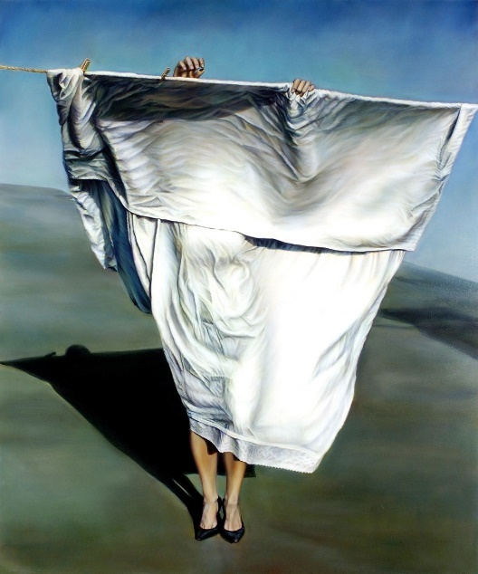
La revolución empieza en el hogar
Revolucionar el espacio privado para transformar el espació público y el mundo político
De allí emerge la luz de lo público

Slide 7
La revolución empieza en el hogar
Los roles hay que transfórmalos
Hay que reconocer el trabajo doméstico que es invisible y sostiene el país: 20 puntos del PIB que son 120 billones de pesos.
El 90% de las mujeres trabaja 6 horas diarias en esta actividad, mientras que el 60% de hombres solamente dos
Estas cargas que soportan las mujeres implican que deban vivir triple jornada y que no tengan espacios para el ocio, la recreación y menos para el ejercicio de la política.

Slide 8
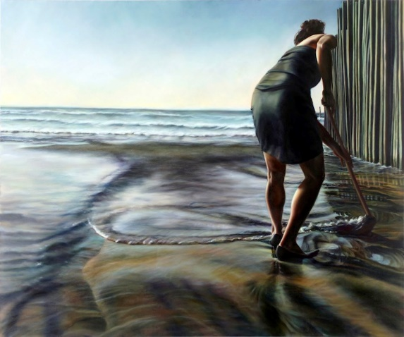
Hay que eliminar la división sexual del trabajo
En estructura productiva de este país hombres están en áreas de mayor acumulación de capital y de mayor desarrollo tecnológico. Mujeres estamos en la economía terciaria, el sector educativo y actividades derivadas del cuidado

Slide 9
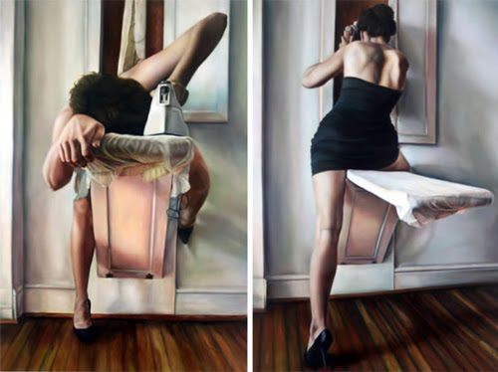
Hay que eliminar la división sexual del trabajo

Slide 10
Hay que eliminar la división sexual del trabajo
Una nueva mirada al poder tiene que llevarnos indiscutiblemente a politizar la vida cotidiana y a revelar que lo personal también es político e implica comenzar a reconocer el valor del saber femenino, de lo femenino y de las prácticas del cuidado. Significa también controvertir la asignación de un valor inferior o menosprecio por lo femenino, por los roles asignados a las mujeres y por el segundo orden que tenemos hoy en la política tradicional

Slide 11
Hay que eliminar la división sexual del trabajo
Una nueva mirada al poder tiene que llevarnos indiscutiblemente a politizar la vida cotidiana y a revelar que lo personal también es político e implica comenzar a reconocer el valor del saber femenino, de lo femenino y de las prácticas del cuidado. Significa también controvertir la asignación de un valor inferior o menosprecio por lo femenino, por los roles asignados a las mujeres y por el segundo orden que tenemos hoy en la política tradicional

Slide 12
Hacía una cultura del cuidado desde el feminismo
Debemos promover una cultura de valoración de la diferencia, darle valor simbólico y monetario al cuidado y a reproducción social y para eso necesitamos más feminismo y un nuevo poder: poder desde las mujeres, para las mujeres y con las mujeres.

Slide 13
Del odio hacía el re conocimiento
Se necesita cambiar una cultura de odio hacia las mujeres y de necesidad de control, por una cultura de respeto y una cultura de valoración de la diferencia que implican las mujeres. Se necesita el feminismo, apoyar a las organizaciones de mujeres, la academia, hacer investigaciones en asuntos de género, mayor inversión estatal para mejorar las condiciones de vida de las mujeres, una educación alejada del sexismo, la exclusión y los estereotipos

Slide 14
Más mujeres en Política cambian la política
Un poder que de construya el patriarcado
Inclusión y voz a mujeres
Fin de la guerra como paz para las mujeres
Transformar lo privado en político

Slide 15
Historia de pobreza y exclusión
Siendo el 51% de la población tenemos 1% de bienes (OnuMujeres)
Igual trabajo, 21% menos de salario (Banco Mundial)
40% más desempleo femenino que masculino (Banco Mundial)
Participación política: de 134 países, Colombia ocupa el lugar 110.
2007-2011: 583 mujeres murieron a manos de sus parejas o ex parejas y más de 84 mil sufrieron violencia sexual en el país.
75% víctimas del conflicto armado son mujeres y NNA.
Medio millón de mujeres ha sido víctima de violencia sexual en medio del conflicto (Casa de la Mujer).
Sólo 18% de representantes a la cámara somos mujeres (OnuMujeres)

Slide 16
Más mujeres en Política cambian la política
Un poder que deconstruya el patriarcado
Inclusión y voz a mujeres
Fin de la guerra como paz para las mujeres
Transformar lo privado en político

Slide 17
Un poder a medida del patriarcado
Tenemos una forma de vivir y una democracia excluyente
“Se consideró durante mucho tiempo que el espacio privado era el legítimo para las mujeres y el público era el legítimo para los varones. Hasta ahora vamos a cumplir 60 años del voto femenino” (Juanita Barreto)
Mujeres que accedimos al poder lo hicimos a un poder construido en clave de los varones y cuyas reglas de juego hablan de dominio y subordinación en la misma lógica patriarcal en la que se ha diseñado la sociedad, la cultura, las relaciones sociales y afectivas.

Slide 18
¿Queremos las mujeres acceder al poder construido a la medida de los varones? ¡NO!
Llegar al poder para…

Slide 19
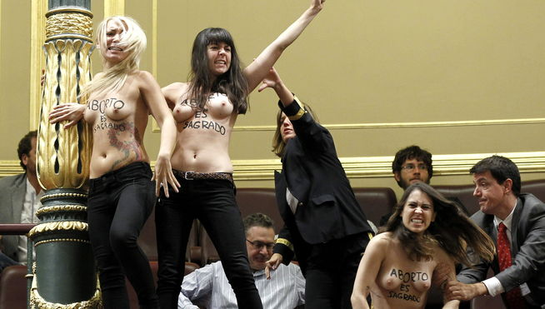
Interrogarlo
Re-significar el poder y cambiar su forma de ejercerlo y de reconocerlo.
Transformar sus órdenes establecidos
Construir nuevas formas de relacionarse y comunicarse
Hacer de la política un hecho pedagógico

Slide 20
Cambio cultural para combatir el machismo
“(…) Nosotras vivimos distinto a lo que pudieron vivir las mujeres hace 50 años, no se puede negar el avance, lo que pasa es que el avance no ha sido tan profundo, ni tan estructural. Hay que hacer un cambio cultural de fondo ya que lo cultural sigue estructurando las relaciones entre los hombres y las mujeres” (Angélica Bernal)

Slide 21
Poder para develar y transformar
Participar en los espacios de poder debe retar a las mujeres a descubrir e incluso develar las contradicciones del poder mismo y su articulación a las estructuras económicas, a las tradiciones culturales, a la construcción de saber, a las relaciones amorosas, incluso a la manera como hemos construido nuestra subjetividad (Juanita Barreto)

Slide 22
Urge rebelarnos
Las mujeres históricamente nos hemos rebelado, la resistencia ha sido uno de los mecanismos de las mujeres para poder sobrevivir a sociedades tan supremamente violentas contra ellas, en lo físico, en lo simbólico y en lo emocional… muchas artistas fueron tildadas de locas porque rompieron el estereotipo del arte y la sexualidad, muchas científicas fueron a la hoguera. (O. Amparo Sánchez)

Slide 23
A desobedecer creativamente
Nosotras tenemos derecho a vivir con alegría, con tiempo libre, tenemos derecho a amar y también a descansar y para eso hay que desobedecer.
Hay que arrebatarle a la vida y a la sociedad espacios para nuestra libertad

Slide 24
Más mujeres en Política cambian la política
Un poder que de construya el patriarcado
Inclusión y voz a mujeres
Fin de la guerra como paz para las mujeres
Transformar lo privado en político

Slide 25
Cuando el fin de la guerra significa la paz para las mujeres
Necesitamos más mujeres apropiadas de nuestra historia y de nuestra condición, que podamos reconocer y admirar el saber de las otras, sus historias, sus biografías y también sus luchas.
Es necesario reivindicar el feminismo como la posibilidad de avanzar en términos de derechos y no sólo de leyes y reconocer su aporte ético y político en los avances de las mujeres.

Slide 26
Cuando el fin de la guerra significa la paz para las mujeres
Las mujeres tenemos que trabajar juntas, tomarnos los partidos que en su mayoría son misóginos y democratizarlos, consolidar escuelas de formación política para las mujeres, ampliar los espacios de deliberación y escucha, develar todas las violencias, visibilizar las situaciones de opresión y subordinación en que viven las mujeres de todos los sectores sociales, los niños, los jóvenes y los hombres pobres y ayudar a erradicar las desigualdades injustas y evitables.

Slide 27
Cuando el fin de la guerra significa la paz para las mujeres
Si la guerra sigue siendo una opción para ocupar territorios, para apoderarse de lugares. Si la guerra sigue siendo la máquina que impone decisiones, seguirá siendo atractiva sobre todo para el 90% de hombres que son los guerreros.
La guerra es una prolongación de ese orden patriarcal, autoritario, que controla y se apodera de nuestro cuerpo.
El cuerpo de las mujeres debe ser la mayor reserva ética para salir de esta guerra, a partir de las prácticas de cuidado de la vida de nosotras.

Slide 28
Cuando el fin de la guerra significa la paz para las mujeres
Hay cientos de experiencias de mujeres que renunciaron a la venganza y están dispuestas a apostarle a la paz. Las prácticas de resistencia de las mujeres en el Valle del Sinú, en el Caribe colombiano, en el nororiente antioqueño, en el Cauca, son una reserva ética fundamental para la paz.
Caso de María Zabala. Valle Encantado

Slide 29
A manera de conclusión
Hace rato los hombres dilapidaron su oportunidad en el poder, nos corresponde ahora a las mujeres, quienes hemos venido gestando la mayor revolución pacífica del último siglo, acceder a este poder, no como salvadoras del mundo, ni más faltaba que ahora tengamos que arreglar lo que por tanto tiempo muchos han hecho mal, sino desde nuestra condición de ciudadanas comprometidas con la vida y el cuidado del planeta.

Slide 30
Gracias

